Slide 1
Análisis de ventas
Juan Nocetti y Franco Barlocco

Slide 2
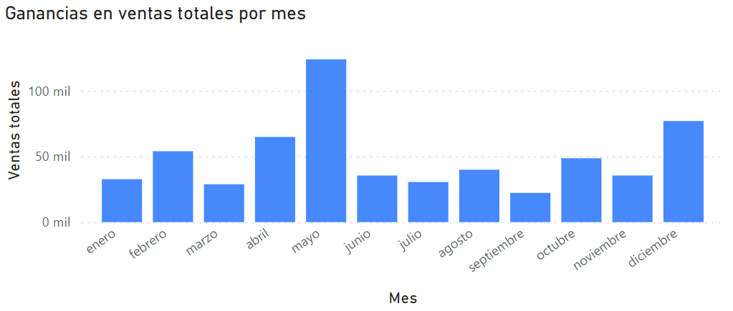
MAYO FUE EL MES CON MÁS GANANCIAS EN EL AÑO $123.895
INSIGHTS
CALL TO ACTION
+
Mejora de ganancias en el mes de mayo respecto a los otros meses
Gran recaída de ganancias en junio
Mejora de ganancias con la campaña de diciembre
+
Generar más campañas de marketing.
Dividir el presupuesto en distintas etapas del año.
-
+
+

Slide 3
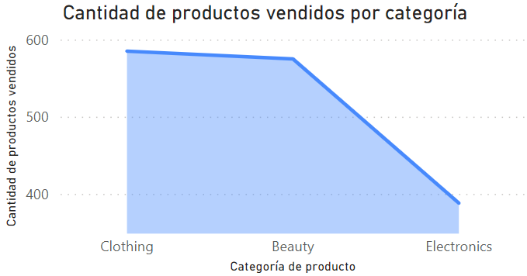
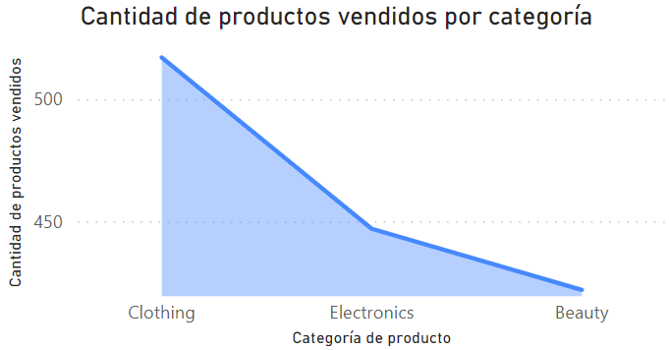
LA ROPA: UN PRODUCTO VERSÁTIL PARA TODOS LOS GÉNEROS
MUJERES
INSIGHTS
+
La ropa es el producto que más compran hombres y mujeres.
Las mujeres no suelen comprar tantos productos electrónicos.
Los hombres rara vez compran productos de belleza.
-
-
HOMBRES
CALL TO ACTION
+
Generar más campañas para hombres y mujeres de ventas de ropa.
Generar campañas específicas para la venta de productos de belleza especialmente para las mujeres.
Reducir stock de productos de belleza para hombres.
+
-

Slide 4
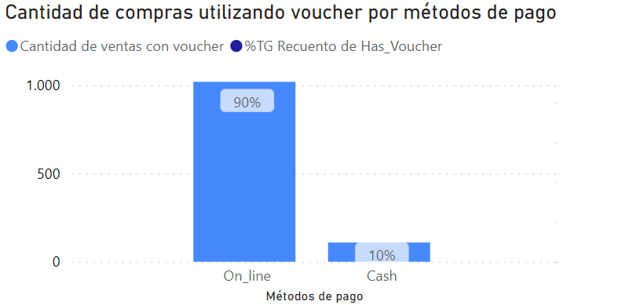
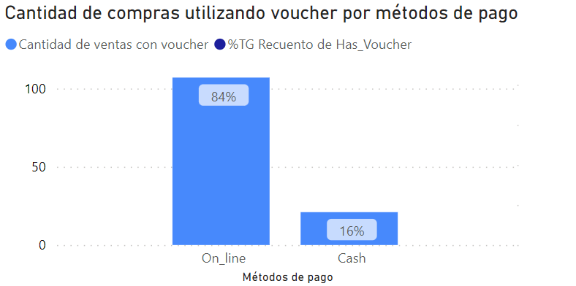
EL 90% DE LOS CLIENTES QUE USAN VOUCHERS UTILIZAN EL MÉTODO DE PAGO ONLINE
INSIGHTS
+
El voucher incentiva a comprar de forma online.
El rango etario que más utiliza el efectivo es el adulto mayor.
-
FILTRADO POR ADULTO MAYOR
CALL TO ACTION
+
Continuar con la generación de vouchers
Facilitar y promover la venta online de productos para personas mayores
Mejorar el ambiente en sucursales para las ventas presenciales
+
+

Slide 5
¡GRACIAS!
Juan Nocetti y Franco Barlocco

